Slide 1
Открытое занятие по развитию речи в средней группе
На тему:
«В гости к Мухе – цокотухе».
Выполнила воспитатель
Боринец В.Е.

Slide 2
Программное содержание: 1.Познакомить детей с интересными историями из биографии К. И. Чуковского. 2.Закрепить название и содержание произведений К. И. Чуковского. 3.Развивать эмоциональную выразительность речи, умение имитировать голоса и повадки героев произведений. 4.Воспитывать доброту, дружбу, умение приходить на взаимопомощь.

Slide 3
Предварительная работа: Чтение произведений К.И. Чуковского и беседа по их содержанию. Активизация словаря: термометр, кочерга, ушат.

Slide 4
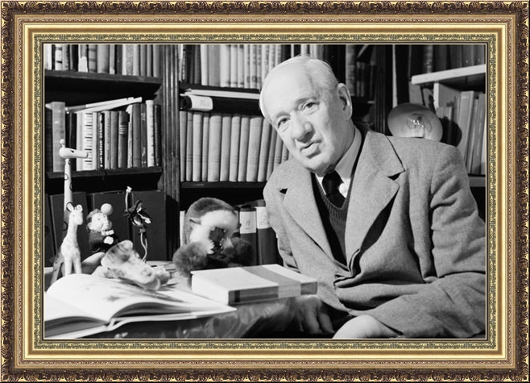
Ход занятия: Ребята, мы много читали произведений Корнея Ивановича Чуковского. Родился Корней Иванович 125 лет назад в г. Санкт – Петербурге.

Slide 5
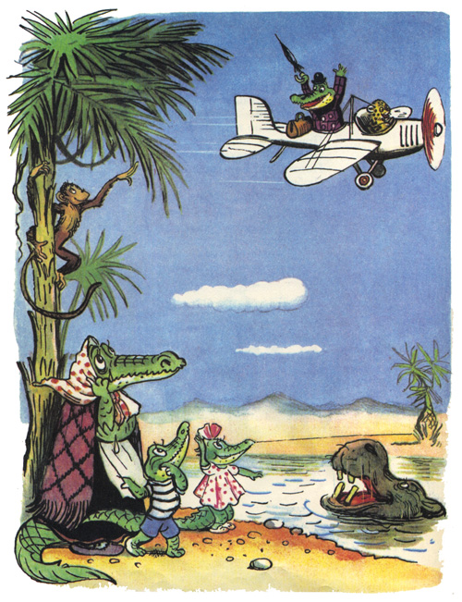
Для детей Корней Иванович Чуковский стал писать случайно. Однажды заболел маленький сын Корнея Ивановича он стал рассказывать ему сказку про Крокодила Крокодилыча.

Slide 6
А знаменитый <<Мойдодыр>> появился от того, что вдруг маленькая дочка заупрямилась и не захотела умываться.

Slide 7
Его книги 100 лет дарят радость детям. Даже малыши не умеющие читать знают произведения Чуковского. В них происходят небылицы и чудеса. Его забавные, весёлые стихи можно распевать, пританцовывать, а сказки читать и с удовольствием перечитывать. Все знакомые писатели, друзья считали за честь подарить свои книги в библиотеку К. И. Чуковского, которую создал для ребят в поселке Переделкино. Эта библиотека работает и сейчас. Книжек там собралось больше несколько тысяч. Мы тоже собрали небольшую библиотеку произведений К. И. Чуковского и с удовольствием читаем его книги.

Slide 8
А сегодня мы с вами встретимся с героями сказки дедушки Корнея «Муха –Цокотуха».Ведь сегодня у нас именины.

Slide 9
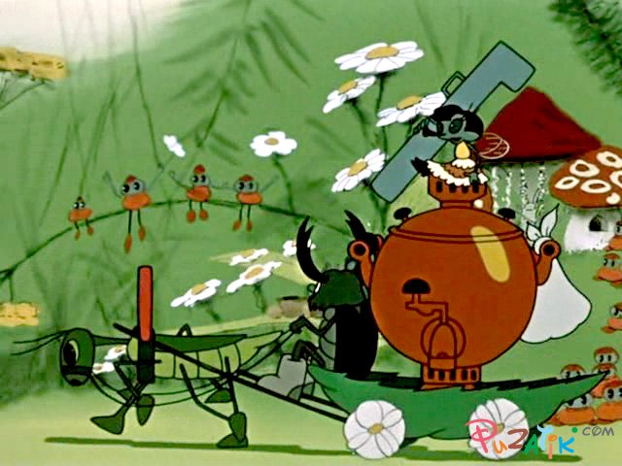
Вед. Муха – Цокотуха Позолоченное брюхо Муха по полю пошла Муха денежку нашла Пошла муха на базар И купила самовар. (влетает муха)

Slide 10
Муха: я Муха - Цокотуха Позолоченное брюхо Я сегодня жду гостинца Я сегодня именинница. Я ходила на базар И купила самовар Угощу друзей чайком Пусть приходят вечерком У меня для гостей Много вкусных сладостей. (накрывает на стол)

Slide 11
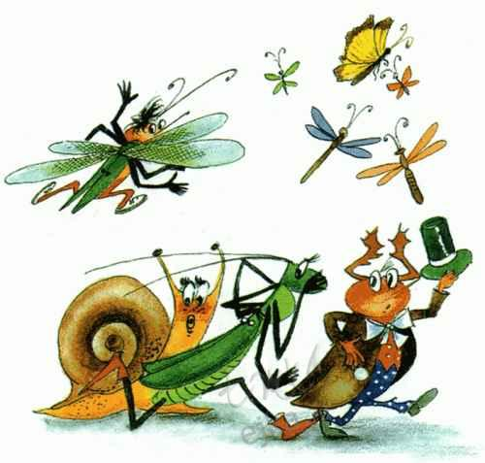
Вед. Узнали лесные букашки и полетели к Мухе поздравлять её с праздником.
(Входят блоха и пчела)

Slide 12
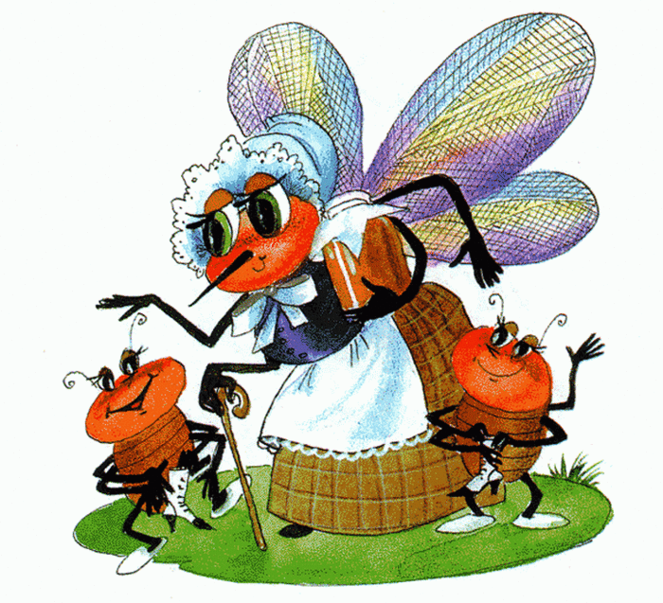
Здравствуй Муха - Цокотуха
Позолоченное брюхо!

Slide 13
Пчела: я соседка Пчела Тебе меда принесла! Ах, какой он чистый, Сладкий и душистый. (отдает мед)

Slide 14
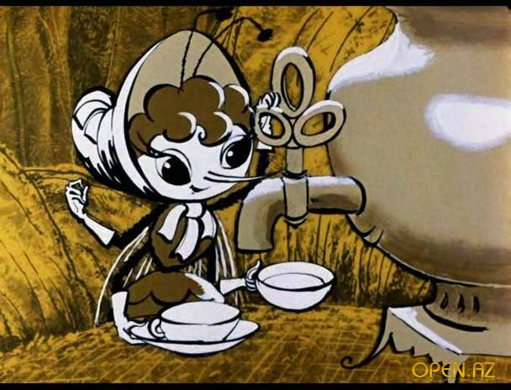
Муха: спасибо, спасибо мои дорогие Садитесь за стол Самовар готов!

Slide 15
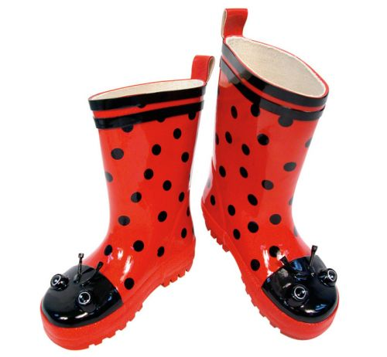
Блоха: Ты прими от Блошки Вот эти сапожки, А сапожки не простые В них застёжки золотые. (отдает сапожки)

Slide 16
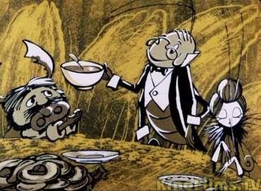
Муха: Спасибо, спасибо! Сапожки на диво Садитесь вот тут Скоро гости придут. (усаживает)

Slide 17
Вед: Пришла к Мухе Бабочка – красавица поздравить с именинами. (влетает бабочка) Я бабочка – шалунья Веселая летунья Порхаю по полям, По рощам, по лугам. Прилетела в гости к вам Поздравляю, поздравляю Счастья, радости желаю Вот вам цветочки Собрала их на лужочке.

Slide 18
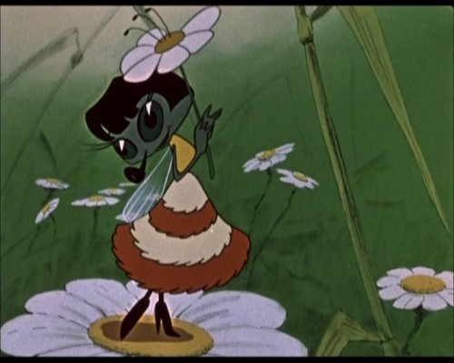
Муха: Спасибо, спасибо Букет красивый Очаровательный, замечательный Прошу за стол садиться Чайку напиться.

Slide 19
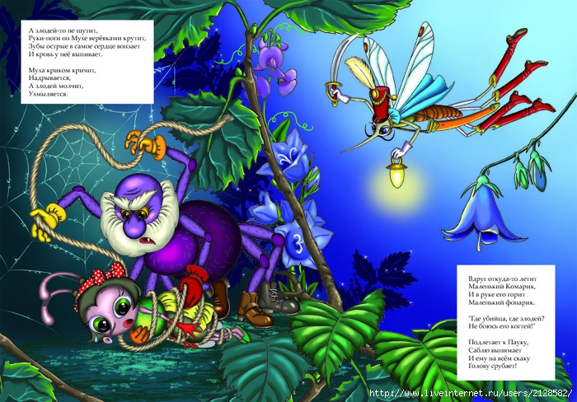
Вед: Вдруг, какой – то старичок паучок Нашу Муху в уголок поволок Хочет бедную убить Цокотуху погубить. (влетает паук и хватает Муху)

Slide 20
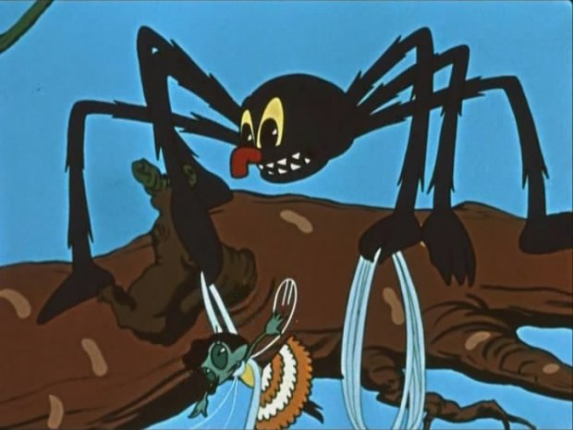
Муха: Дорогие гости, помогите, Паука злодея прогоните.

Slide 21
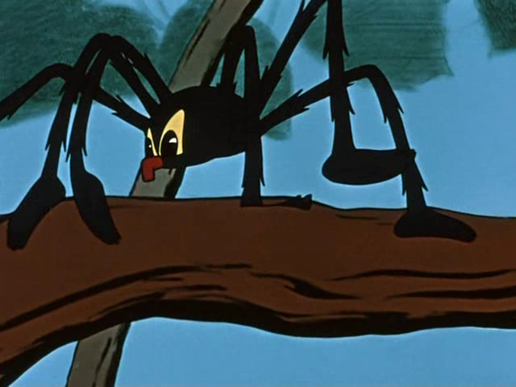
Паук: Я – злой паучище, Длинные ручищи. Я за Мухой – Цокотухой пришел.

Slide 22
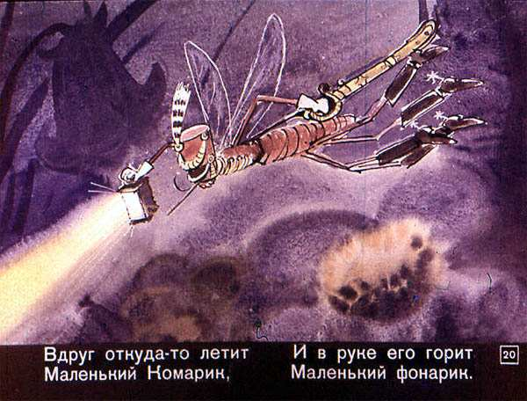
Вед: Вдруг откуда – то летит Маленький Комарик, А в руке его горит Маленький фонарик.

Slide 23
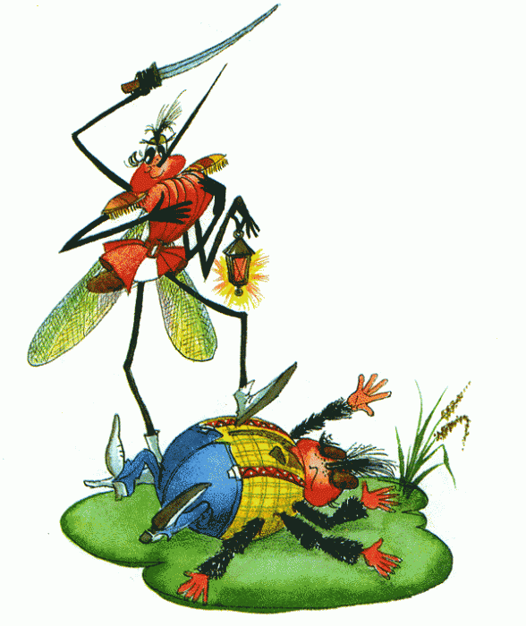
Комар: Я Комар – храбрец, Удалой молодец. Где Паук? Где злодей? Не боюсь его когтей. (борется с Пауком, Паук прячется)

Slide 24
Комар: Я злодея победил, Я тебя освободил. Муха: Ты меня от смерти спас Прилетел ты в добрый час. (усаживает комара за стол)

Slide 25
Вед: Вдруг из подворотни Страшный великан Рыжий и усатый таракан. Таракан, таракан, тараканище. (входит таракан, гости все прячутся) Таракан: Погодите, не спешите Я вас мигом проглочу. Проглочу, проглочу, не помилую, Если не поиграете со мной.

Slide 26
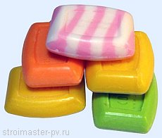
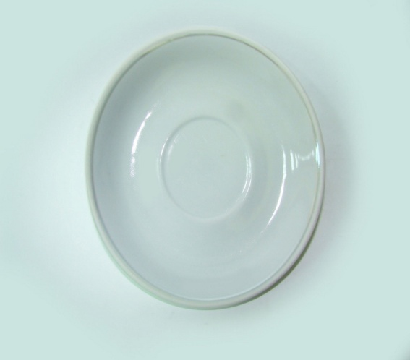
Вед: Ну что же, ребята, поможем ещё раз Мухе – Цокотухе и её гостям. Таракан: Ну, хорошо, слушайте внимательно. У меня в мешке находятся разные вещи. Вы должны мне сказать, из какой они сказки и прочитать отрывок из этих произведений. (телефон, мыло, блюдце, калоша, термометр).

Slide 27
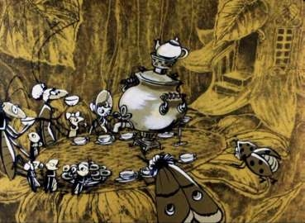
Муха: Прошу садиться за стол. Ешьте, ешьте, не стесняйтесь, Угощайтесь, угощайтесь. Посмотрите, какие я испекла пироги Тут и сливки и конфеты И чего тут нету! Мармеладки, шоколадки, И орехи, и помадки. (все пьют чай)

Slide 28
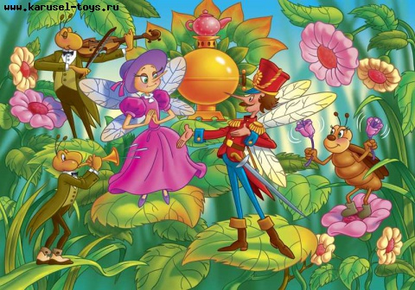
Комар: А теперь душа девица Будем вместе веселиться. Вед: Бом – бом – бом – бом! Пляшет муха с комаром. Веселится народ Пляшет, песни поёт Нынче Муха – Цокотуха именинница! Всем спасибо за внимание, За задор и звонкий смех, За азарт соревнования, Обеспечивающий успех. Вот настал момент прощания. Будет краткой наша речь. Говорим мы “До свидания” До счастливых новых встреч

